Slide 1
MERATS tabulka
sběr dat
D. Sochorová, Z. Knechtová
Chirurgická klinika Fakultní nemocnice Brno

Slide 2
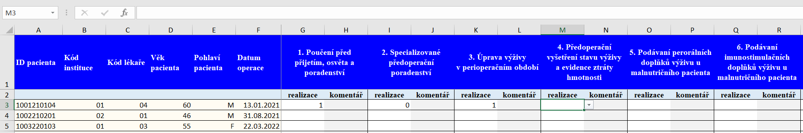
MERATS tabulka
účel
konkrétní podoba
praktická stránka

Slide 3


MERATS tabulka - účel sběru dat
přehled o “dodržování” (aplikování) ERATS položek v praxi
vnitřní audit
variabilita napříč pracovišti

Slide 4
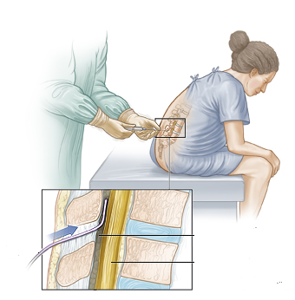
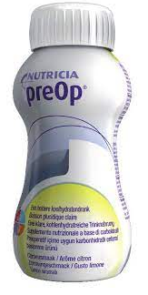
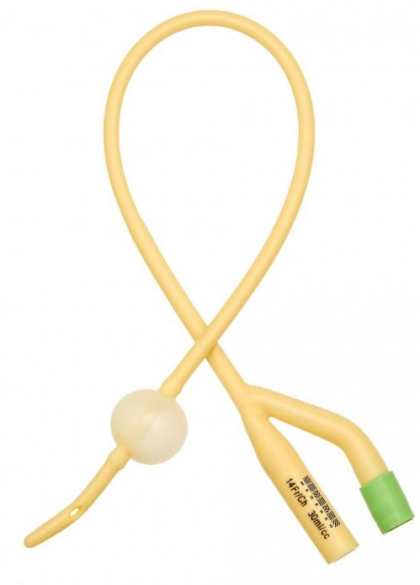
MERATS tabulka - účel sběru dat
rozklíčování důvodů odchýlení se od protokolu
erudice
organizační aspekty
stratifikace

Slide 5



MERATS tabulka - účel sběru dat
rozklíčování důvodů odchýlení se od protokolu
různé zkušenosti
komplikace
důvody

Slide 6
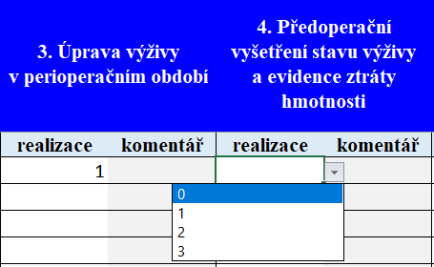
Konkrétní podoba tabulky
0 - nevyšetřeno
1 - zhodnocení sestrou při příjmu
2 - chirurg + odběr nutričních parametrů
3 - nutriční poradna
0 - nevyšetřeno
1 - nutriční terapeutka
2 - lékař v nutriční poradně

Slide 7
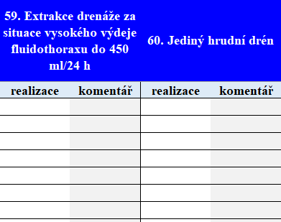
Konkrétní podoba tabulky
indikace
rozsah
obtížnost výkonu
konkrétní pacient

Slide 8
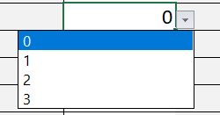
Praktická stránka
společná tabulka vs jednotlivá pracoviště
doplnění nových položek (indikace, komplikace)
prospektivně vs retrospektivně
rozsah a časová náročnost
zodpovědná osoba
pracovní skupiny
vystihnout trendy
porozumět důvodům
inspirovat se druhými

